Slide 1

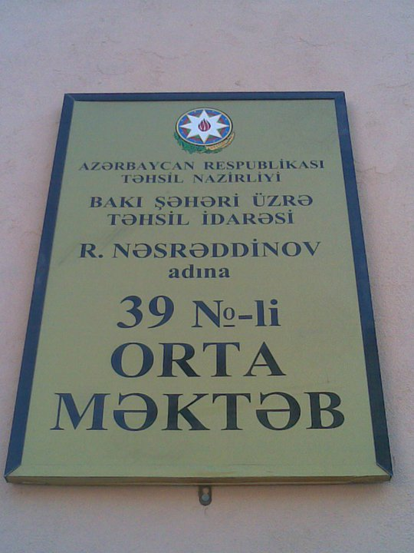
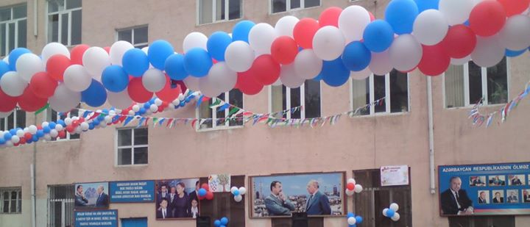
Bakı şəhəri N.Nərimanov rayonu, 39 №-li tam orta məktəbin İnformatika müəllimi Mövsümova Kifayət Ramiz qızı.

Slide 2
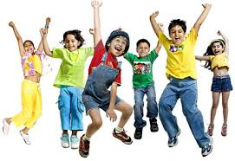

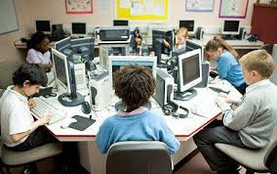
Mövzu: Klaviatura
Məqsəd: Klaviaturanın təyinatını izah edir.
Əsas anlayışlar: Klaviatura, klaviaturanın klavişləri, xidməti klavişlər, <ESC> klavişi, <Backspace> klavişi, <Delete> klavişi, <Boşluq> klavişi

Slide 3

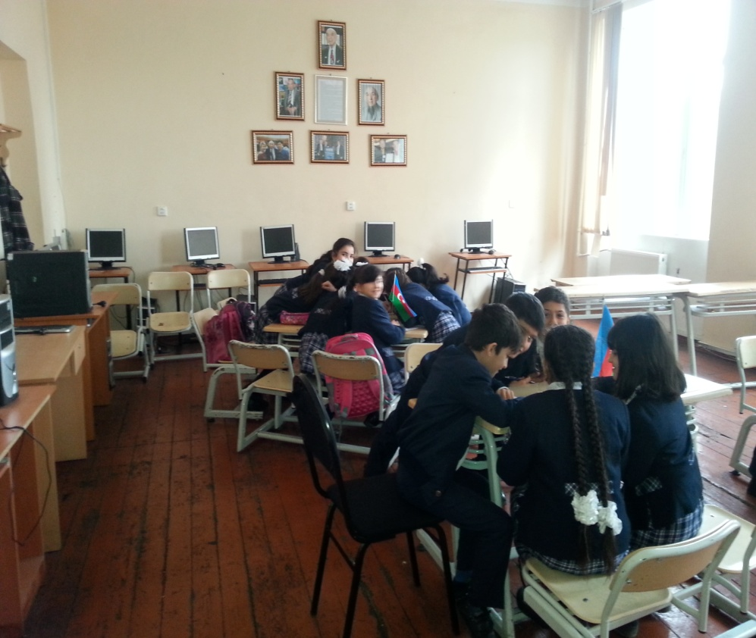
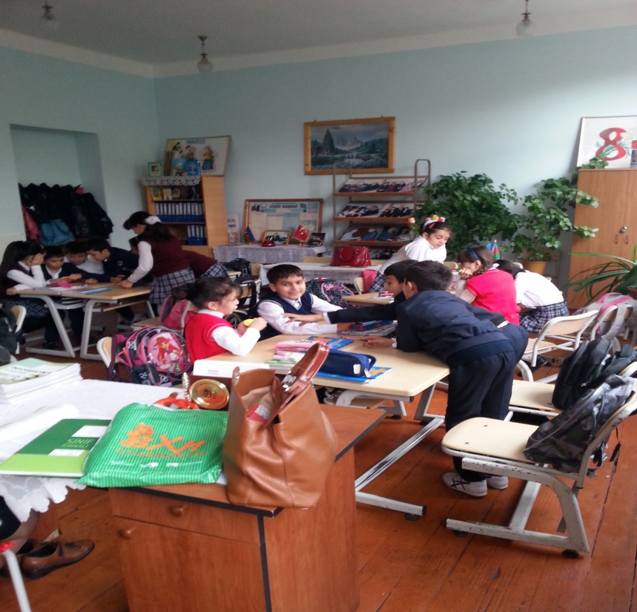
Dərsin tipi: Dedukitv, empirik.
İstifadə olunan iş formaları: Fərdi iş, bütün siniflə iş
İstifadə olunan üsullar: Anlayışın axtarışı.
Fənlərarası inteqrasiya: Tex-2.1.2

Slide 4


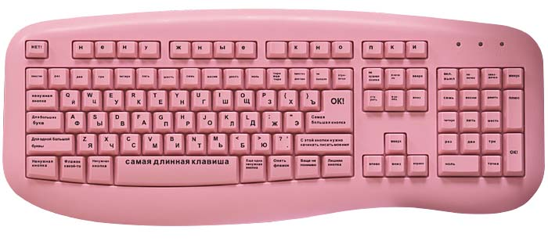
Təchizat: Kompüter otağı, klaviatura qurğusu, klaviaturanın plakatı.

Slide 5


MOTİVASİYA:
Müəllim sinfə müraciət edir :- Onun vasitəsilə yazırlar, ancaq qələm deyil . Hərflər düzülüb, amma əlifba deyil. Klavişləri var, amma piano deyil. Üstündə rəqəmlər var, amma kalkulyator deyil.
-Sİzcə bu nədir? (Müəllim şagirdlərin fərziyyələrini dinləyir və klaviatura anlayışı üzərində dayanaraq tədqiqat sualını lövhədə yazır)
Tədqiqat sualı: Klaviatura nə üçün lazımdır və oradakı klavişlərin hansı funksiyaları var ?
Şagirdlərin fərziyyələri dinlənilir və lövhədə qeyd edilir.

Slide 6

Tədqiqatın aparılması:
Müəllim dərslikdəki məlumatı şagirdlərə təqdim edir.Hər bir uşaq fərdi olaraq iş dəftərində 1-ci çalışmanı yerinə yetirir. Nəticədə belə bir mətn alınacaq:
KLAVİATURA. Klaviatura vasitəsilə kompüterə informasiya daxil etmək olar. Klaviaturada yüzdən çox klaviş var. Klavişlərin əksəriyyəti informasiyanı daxil etmək, bəziləri isə kompüteri idarə etmək üçündur. Kompüteri idarə etmək üçün ona klaviatura vasitəsilə komandalar verilir. Klaviaturada hərf və rəqəm klavişindən başqa ximdəti klavişlər də var.
<ESC>-<Shift>-<Delete>,<Enter> klavişləri xidməti klavişlərə aiddir. Kompüterdə yaxşı işləmək üçün ən vacib şərtlərdən biri klaviaturada düzgün işləməyi bacarmaqdır.

Slide 7
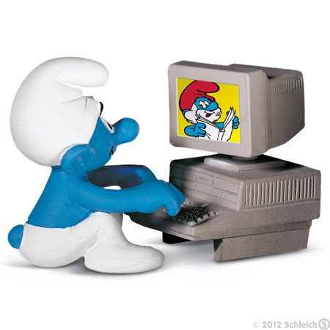

Məlumat mübadiləsi və müzakirəsi:
Uşaqlardan bir neçəsi yazdıqları mətni oxuyur, digərləri isə lazım gəldikcə qeydlər edirlər. Müəllim sinfə müəyyən suallarla müraciət edə bilər. Məsələn:- Klaviatura olmadan işləmək olarmı? Klaviatura vasitəsilə biz informasiyanı necə daxil edirik? Klaviaturada ən çox hansı klavişlər var?

Slide 8
Ümumiləşdirmə və nəticə:
Müəllim sinfə müraciət edir:- Uşaqlar, biz bu gün nəyi öyrəndik? Klaviaturanın əsas vəzifəsi nədir? Klavişlərin funksiyaları hansılardır?
Şagirdlərin fikirləri dinlənilir və müəllim onlarla birlikdə aşağıdakı nəticəni çıxarır:
-Klaviaturada hər bir rəqəmin və hərfin öz klavişi var. Bir hərf klavişində Azərbaycan, ingilis və rus hərflərini yığmaq olar. Bunun üçün hansı dildə yazmaq istədiyini kompüterə “bildirmək”lazımdır.

Slide 9
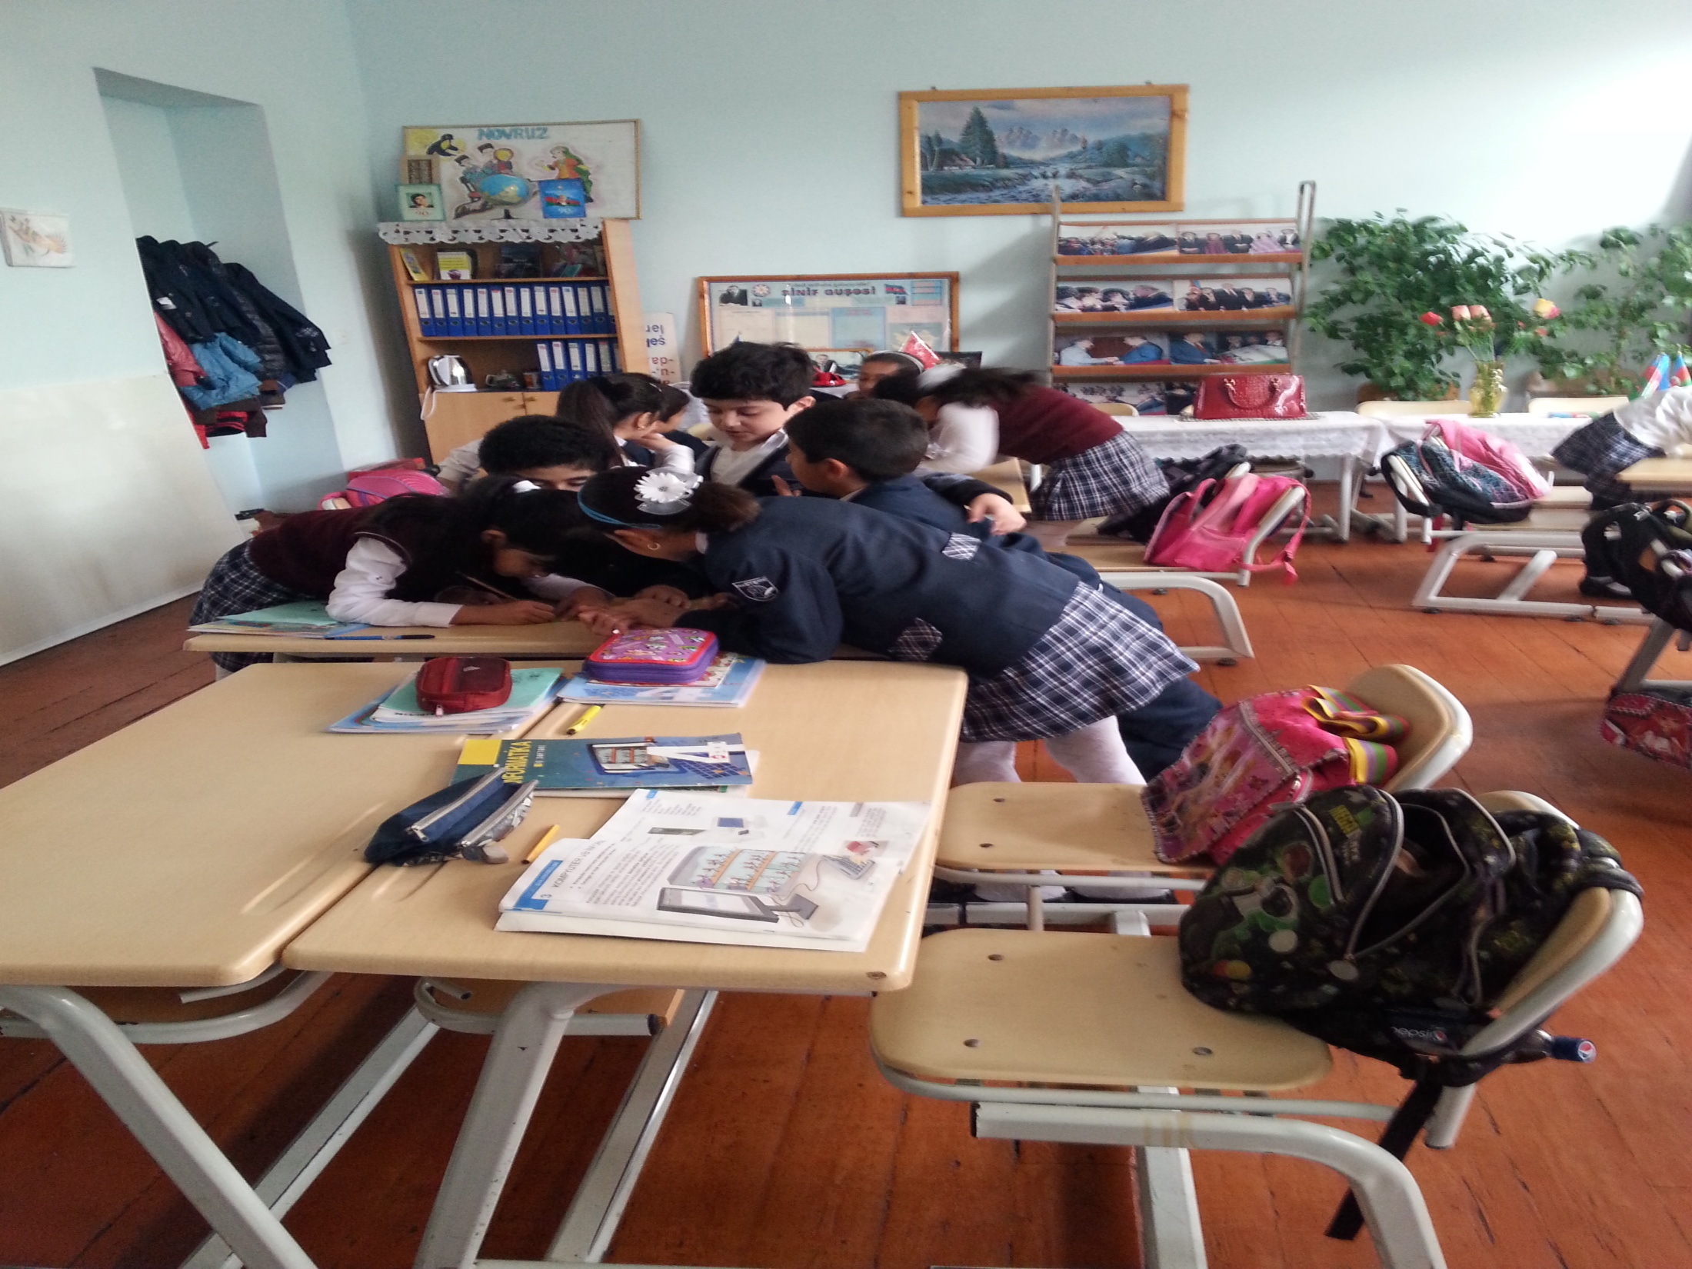
Siz vərəqdə yazı yazarkən əvvəlcə harada yazacağınız yeri seçir və sonra isə qələmi həmin yerə gətirib yazı yazırsınız.Kompüterin ekranında da mətni yığmazdan əvvəl onun yerini seçmək lazımdır. Bunun üçün ekranda xüsusi işarə- kursor nəzərdə tutulub. O, kiçik şaquli xətt formasında olur. Kursor həmişə ekranda işin icra olunduğu yeri göstərir.

Slide 10

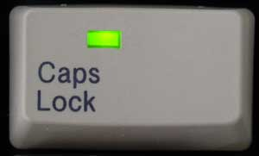
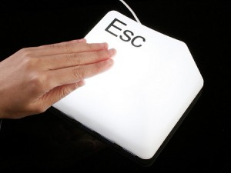
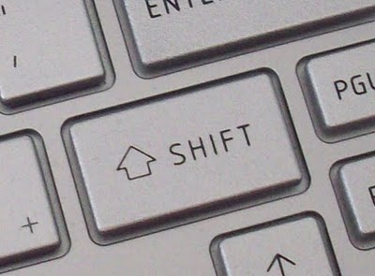
Beləliklə, bəzi klavişlərin təyinatını bir də təkrar edək:
1.<ESC> klavişi əməliyyatı ləğv etmək üçündür.
2.<Shift> klavişini basılı saxlamaqla kiçik hərfləri böyük yazmaq olur.
3.Bütün hərfləri böyük yazmaq lazımdırsa , bircə dəfə <Caps Lock> klavişini basıb buraxmaq lazımdır.

Slide 11

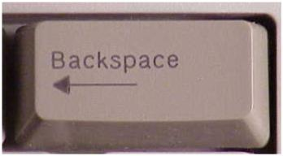
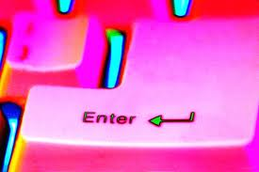

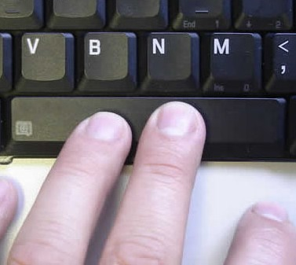
4.<Enter>klavİşİ ən çox İstİfadə olunan klavİşdİr. O, mətn yiğarkən növbətİ abazasa keçmək üçün və kompüterə məlumatlari daxİl edərkən təstİq etmək üçündür.
5.<Boşluq> klavİşİ mətn yiğarkən sözlər arasinda boşluq qoymaq üçündür.
6. Mətnİ yiğarkən səhv etsənİz, <Backspace> <Delete> kalvİşlərİnİn köməyİ İlə sİlə bİlərsİnİz.

Slide 12

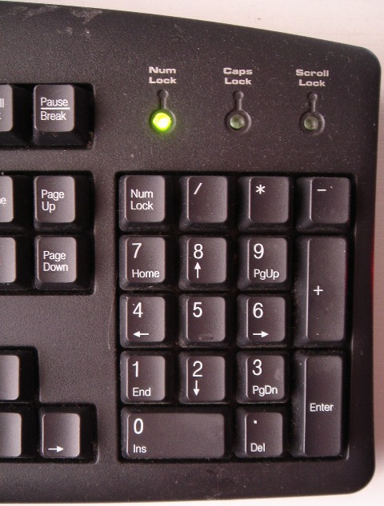
7.Ədədləri yığmaq üçün rəqəmlər klavişlərindən istifadə etmək lazımdır. Müəllim şagirdlərin diqqətini dərsin əvvəlində irəli sürülən fərziyyələrə yönəldir və bunları yeni biliklərlə müqayisə edir.

Slide 13


Yaradıcı tətbiqetmə
Əgər kompüter sinfində dərs keçilirsə “İNFO-KO”diskində klaviatura və siçan bölməsindəki çalışmalar yerinə yetirilir. Sonra isə şagirdlər İş dəftərindəki 2,3,4 və 5 nömrəli tapşırıqları yerinə yetirirlər.

Slide 14

Qiymətləndirmə
Meyarlar | Yaxşı | Orta | Zəif
Klaviaturanın təyinatını bilirəm
Monitorda kursoru tapa bilirəm
Klavişləri basmağı bacarıram
Klaviaturada <Enter> klavişinin yerini bilirəm
Klaviaturada <Backspace> və <Delete> klavişlərinin yerini bilirəm
Klaviaturada ədəd və hərflərin yerini bilirəm

Slide 15

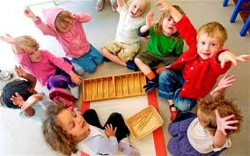
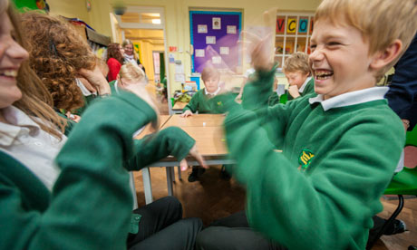
DİQQƏTİNİZƏ GÖRƏ MİNNƏTDARAM

